Slide 1
Aktuální problematika kontrolní činnosti SZPI
Ing. Martin Klanica
Vrchní ředitel sekce kontrolní a právní
Ústřední inspektorát
Státní zemědělská a potravinářská inspekce
Česká republika

Slide 2
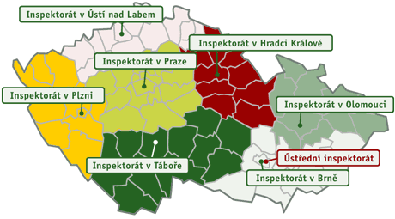
Územní působnost jednotlivých inspektorátů
Územní působnost vymezuje zákon č. 146/2002 Sb., o Státní zemědělské a potravinářské inspekci, ve znění pozdějších předpisů

Slide 3
SZPI
Lidské zdroje – více než 400 zaměstnanců, z toho cca ½ inspektoři
Ročně provedeno 35 – 38 000 kontrol
Kontroly - inspekce
- audit
Mobilní kancelář inspektorů
2 vysoce specializované akreditované laboratoře
SZPI je od roku 2005 držitelem certifikátu ISO 9001:2000

Slide 4
Principy evropské kontroly
Vize:
kontrola tuzemské produkce („každý by si měl zamést před vlastním prahem“)
kontrola dovozových potravin (primárně dovozové potraviny, které vstupují na společný trh prostřednictvím ČR)
Nutnost kontrol potravin z jiných členských zemí
Realita:

Slide 5
Dlouhodobé výsledky úředních kontrol ukazují, že:
Bezpečnost potravin (zdravotní nezávadnost) - relativně vysoká úroveň v ČR i EU
Falšování potravin (klamání spotřebitelů) - problém s velkým negativním potenciálem

Slide 6
Objekty kontrol SZPI
Typ Provozovatele potravinářského podniku | Počet
Prvovýroba potravin | 1 739
Výroba potravin | 9 675
Velkoobchod | 2 597
Maloobchod | 38 019
Počet evidovaných provozoven celkem | 47 726

Slide 7
Nejčastěji zjišťované provozní nedostatky ve výrobě
Obecné požadavky na provozní hygienu potravinářského provozu ( Hromadění nečistot, odlučování částeček, kondenzát; Vhodné teplotní podmínky; Vybavení umyvadel)
Zvláštní požadavky na prostory pro přípravu, ošetření nebo zpracování potravin (nedostatky s řešením stěn, stropů a stropních instalací či oken)
Požadavky na výrobní zařízení (Přechovávání předmětů nesouvisejících s výrobou ve výrobě)
Požadavky na potraviny uchovávané v potravinářském provozu (Nedůsledná přejímka surovin )
Systém kritických bodů ve výrobě (Nedostatky při volbě nápravných opatření a verifikaci systému )
Ostatní nedostatky provozů (Proškolení zaměstnanců, Skladování odpadků)

Slide 8
Nejčastěji zjišťované nedostatky ve výrobě související s potravinou
Odlišnost v chuti a vůni
Používání prošlých surovin
Chybějící povinné údaje v označování výrobku (např. není uveden údaj o třídě jakosti; chybí rozepsání složek na dílčí podsložky apod.)
Nedodržení deklarovaných jakostních ukazatelů (vyšší obsah tuku nebo naopak nižší obsah masa, nižší obsah etanolu, nižší obsah plnění, přítomnost škůdců v potravině, ve složení výrobku jiný obsah jedlé soli, než deklarovaný na etiketě)
Zjištěn obsah nedeklarované složky (jedlá sůl; přídatné látky)

Slide 9
Nedostatky ve výrobě potravin
U výrobců v kompetenci SZPI tak zpravidla zaznamenáváme pouze drobné nedostatky, které nejsou klíčové vzhledem k cílům potravinářského práva – tj. ochraně zdraví evropských spotřebitelů a také jejich ekonomických zájmů

Slide 10
Nedostatky v maloobchodu - I.
nesprávné označování
Povinné údaje nebyly v českém jazyce
Chyby při přepisování údajů z etiket velkoobjemových balení dodaných výrobcem na dílčí balené či zabalené výrobky maloobchodem
neúplné označování - absence některých povinných údajů potravin zabalených a nebalených

Slide 11
Nedostatky v maloobchodu – II.
Oblast DP/DMT
klamavé pozměňování DP/DMT
např. porušení/poškození/odstranění/smazání/vyškrabání/přelepení DP/DMT; i opakovaně
záměrné prodlužování DP u velkoobjemových balení
potraviny byly prodávány v úseku obslužného pultu a spotřebitel byl uváděn v omyl informací o datu spotřeby uvedených výrobků
např. prodlužování DP u masných výrobků
např. prodlužování DP u sýrů
např. prodlužování DP u výrobků studené kuchyně
prošlé DP
prodej potravin s prošlým DMT neodděleně od ostatních potravin stejného druhu
dvojí údaj o době spotřeby
vícečetné opakování výše uvedených praktik

Slide 12
Nedostatky v maloobchodu – III.
Používání klamavých symbolů z hlediska země původu potraviny
např. česká vlajka na dovezeném výrobku
např. sunary, jogurty a jogurtové výrobky zahraničního původu nabízeny s klamavým označením „Česká kvalita“
např. klamavé vyobrazení zahraničních státních symbolů na výrobcích české provenience

Slide 13
Nedostatky v maloobchodu – IV.
Nedodržování požadavků na jakost u OZ, suchých skořápkových plodů, hub a brambor (výskyt plísně, hniloba, nedostatky v deklaraci země původu, ne/uvedení třídy jakosti)
Nedodržení podmínek úchovy/skladování potravin (nedodržení teplot - nejčastěji zjišťovaný nedostatek vůbec)

Slide 14
Nedostatky v maloobchodu – V.
Klamavý prodej náhražek mléčných výrobků
např. směsný tuk – označen regálovým štítkem klamavě jako máslo (opakovaně)
např. náhražky (alternativy či substituenty mléčného výrobku) nenabízeny odděleně od mléčných výrobků (opakovaně)

Slide 15
Nedostatky v maloobchodu – VI.
Výskyt hlodavců
Dlouhodobé problémy maloobchodu s plněním svých zákonných povinností vygradovaly nadměrným výskytem hlodavců v posledním období
SZPI nachází stále častěji v regálech obchodních domů stopy po hlodavcích.
Od začátku letošního roku bylo uzavřeno 10 provozoven maloobchodů
Letos jsme již k 20. 8. uzavřeli víc prodejen, než za celý loňský rok dohromady

Slide 16
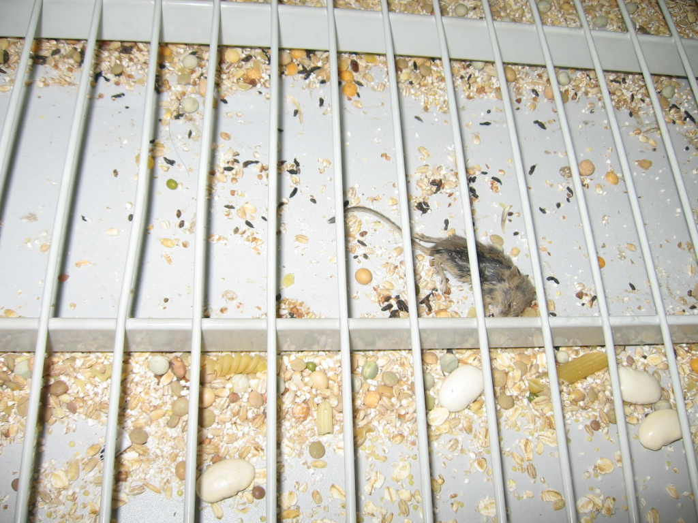
Přesně takto to nesmí vypadat!!!

Slide 17
Farmářské trhy
Farmářské trhy, ale i výroční, pouťové a další jsou skvělá myšlenka
Jde o vítanou alternativu nákupního způsobu a chování směrem ke spotřebitelům
SZPI podpořila od samého začátku prodejce sestavením vodítka pro správný způsob prodeje – tzv. POTRAVINÁŘSKÉ „PATERO“
Role organizátorů trhů je klíčová – na nich záleží, jaké nastaví podmínky pro prodej
Prodáváte, nebo chcete prodávat potraviny na Farmářských trzích? Patero lze nalézt na webových stránkách SZPI

Slide 18
„Patero“ pro prodejce na farmářských trzích
Kromě požadavků na bezpečnost a jakost potravin, musíte dodržet:
Nebalené potraviny chránit před prachem, dotykem se zemí, kontaktem s kupujícími (ti nesmí na nabízené potraviny sahat, kýchat, kašlat…), kontaktem s rukama prodejce (ideální je s nebalenými potravinami manipulovat podávacími kleštěmi nebo s použitím jednorázových rukavic).
Plochy stánku, na které jsou kladeny potraviny, musí být omyvatelné a udržovány v čistotě.
Potraviny vyžadující chlazení (maso, masné a mléčné výrobky, sýry, mléko, čerstvé šťávy, rybí výrobky, cukrářské výrobky apod.), uchovávat v chladícím zařízení.
Mít přístup k sociálnímu zařízení.
Při prodeji nebalených potravin, u nichž případně dochází i k dělení, mít zajištěnu pitnou vodu, dle potřeby i teplou vodu, pokud nebude vyřešena očista nářadí a rukou jiným vhodným způsobem.
Povinností prodávajících je samozřejmě víc, kontaktujte příslušný inspektorát, podle místa prodeje – rádi Vám poradí, co zlepšit

Slide 19
Farmářské trhy
Nezapomeňte:
Nejste-li registrovaní u Státní zemědělské a potravinářské inspekce, udělejte to hned u místně příslušného inspektorátu SZPI, jinak porušujete zákon. Registrační formuláře jsou k dispozici např. na internetových stránkách www.szpi.gov.cz v sekci dokumenty ke stažení.

Slide 20
Jaké prohřešky jsou z hlediska SPZI na farmářských tržištích nejčastější?
Potraviny vyžadující chlazení nebyly uchovávány v chladícím zařízení při předepsaných teplotách (balené maso, masné a mléčné výrobky, sýry, mléko, čerstvé šťávy, rybí výrobky, cukrářské výrobky, ale i upravená chlazená zelenina apod.).
Při prodeji nebalených potravin, u nichž případně dochází i k dělení, nebyla zajištěna pitná voda, dle potřeby i teplá voda, nebo nebyla vyřešena očista nářadí a rukou jiným vhodným způsobem.
Nebalené potraviny nebyly chráněny před prachem a další kontaminací z vnějšího prostředí (především pekařské, masné, mléčné výrobky).
Nebalené potraviny nebyly chráněny před dotykem se zemí.
Nebalené potraviny nebyly chráněny před kontaktem s kupujícími (ti nesmí na nabízené potraviny sahat, kýchat, kašlat…).
Nebalené potraviny nebyly chráněny před kontaktem s rukama prodejce.
Plochy stánku, na které jsou kladeny potraviny, nebyly udržovány v čistotě.
Plochy stánku, na které jsou kladeny potraviny, nebyly omyvatelné.
Nebyl přístup k sociálnímu zařízení.

Slide 21
Další prohřešky na farmářských tržištích
Byly shledány nedostatky ve značení výrobků, a to neúplným značením a chybami v obchodní úpravě potravin obecně (prodávané balené i nebalené potraviny, zjištění především u pekařských, masných a mléčných výrobků).
Rozšířeným nešvarem byly případy, kdy bylo v nabídce prodejních stánků uvedeno tvrzení domácí špekáčky, domácí tlačenka, domácí sekaná, domácí rajčata, apod. (rozpor s § 4 odst. 1 písm. f) vyhlášky č. 113/2005 Sb.)
Dalším problémem, bylo, že nabízené výrobky neměly jasný původ. Prodejci produktů neměli v některých případech k dispozici doklad o původu zboží (§ 11 odst. 2 písm. d) zákona č. 110/1997 Sb.)
Inspektoři zaznamenali i problémy s registrací některých stánkařů.

Slide 22
Český česnek - odrůdová pravost
Ve věci ověření odrůdové pravosti českého česneku a jeho možného zaměňování za cizokrajné odrůdy začala SZPI používat metody DNA fingerprinting
Metodu bude používat SZPI vždy, když bude podezření na neoprávněný prodej česneku deklarovaného jako český
Metodu vyvinul Výzkumný ústav rostlinné výroby, Praha 6 - Ruzyně

Slide 23
Sankce
Medializace
Počet a výše pokut (pravomocné pokuty uložené ve správním řízení
Celý rok 2012: 1 829 pokut; ve finančním vyjádření cca 35 miliónů
Leden až srpen 2013: 1152 pokut; ve fin. vyjádření cca 51 miliónů

Slide 24
Závěr
Název tohoto odborného semináře
„Kvalitní a bezpečné české potraviny“
je konstatování odpovídající realitě!

Slide 25
Děkuji za pozornost

